Slide 1
особенности организации внеурочной деятельности учащихся в соответствии с требованиями ФГОС

Slide 2
что такое внеурочная деятельность?
1. дополнительные занятия, на которых можно доделать то, что не успели на уроках
2. развлекательные мероприятия для учащихся
3. интересная для учащихся деятельность, ведущая к достижению планируемых результатов
4. Другое

Slide 3
Внеурочная деятельность – это …
образовательная деятельность, направленная на достижение планируемых результатов освоения основных образовательных программ (личностных, метапредметных и предметных), осуществляемая в формах, отличных от урочной.
«Методические рекомендации по уточнению понятия и содержания внеурочной деятельности в рамках реализации основных общеобразовательных программ, в том числе в части проектной деятельности»
(от 18.08.2017)
www.consultant.ru/document/cons_doc_LAW_278827/

Slide 4
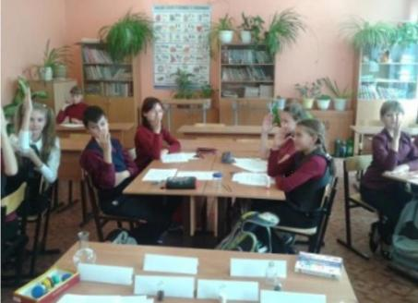
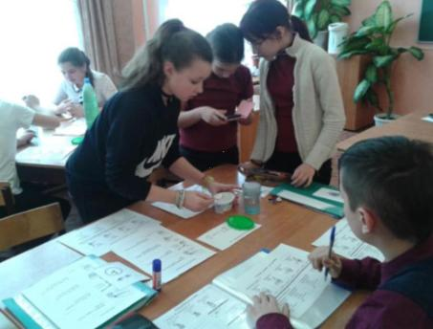
На каком фото внеурочное занятие?
1
2

Slide 5
Почему внеурочная деятельность?
Внеурочная деятельность – обязательный компонент процесса обучения
„Внеурочная деятельность организуется в таких формах, как художественные, хоровые студии, сетевые сообщества, школьные спортивные клубы и секции, школьные научные общества, поисковые и научные исследования и другие формы, отличные от урочной, на добровольной основе в соответствии с выбором участников образовательных отношений“ (ФГОС ООО, п. 18.3.1)

Slide 6
Для чего внеурочная деятельность?
Основная образовательная программа основного общего образования реали-зуется образовательным учреждением через урочную и внеурочную деятель-ность с соблюдением требований государственных санитарно-эпидемиологических правил и нормативов.
(ФГОС ООО. Требования к структуре основной образовательной программы основного общего образования)

Slide 7
Цель внеурочной деятельности
- обеспечение достижения ребенком планируемых результатов освоения основной образовательной программы за счет расширения информационной, предметной, культурной среды, в которой происходит образовательная деятельность, повышения гибкости ее организации.
«Методические рекомендации по уточнению понятия и содержания внеурочной деятельности в рамках реализации основных общеобразовательных программ, в том числе в части проектной деятельности»

Slide 8
Условия реализации программ внеурочной деятельности
При реализации рабочих программ внеурочной деятельности рекомендуется использовать формы, носящие исследовательский, творческий характер.
Формы внеурочной деятельности должны предусматривать активность и самостоятельность обучающихся; сочетать индивидуальную и групповую работу; обеспечивать гибкий режим занятий (продолжительность, последователь-ность), переменный состав обучающихся, проектную и исследовательскую деятельность (в т.ч. экспедиции, практики), экскурсии (в музеи, парки, на предприятия и др.), походы, деловые игры и пр.
В зависимости от конкретных условий реализации основной общеобразовательной программы, числа обучающихся и их возрастных особенностей допускается формирование учебных групп из обучающихся разных классов в пределах одного уровня образования.

Slide 9
Результаты внеурочной деятельности
Результаты внеурочной деятельности являются частью результатов освоения основной общеобразовательной программы в соответствии с требованиями ФГОС.
Для мониторинга и учета образовательных результатов внеурочной деятельности образовательные организации могут использовать психолого-педагогический инструментарий, а также такую форму учета как "портфолио" (дневник личных достижений), в том числе в электронной форме ("цифровое портфолио").

Slide 10
Кадровое и финансовое обеспечение ВД
Объем (часы) реализуемой рабочей про-граммы ВД входит в учебную (аудиторную) нагрузку педагогического работника.
Финансовое обеспечение реализации рабочих программ ВД осуществляется в рамках финансирования основных общеобразовательных программ за счет средств на финансовое обеспечение выполнения государственного (муниципального) задания на оказание государственных (муниципальных) услуг (выполнение работ) в рамках нормативов расходов на реализацию основных общеобразовательных программ, определяемых субъектом РФ.

Slide 11
Возникающие проблемы
Учащиеся постепенно теряют интерес к курсу внеурочной деятельности и перестают посещать занятия, группа становится всё малочисленнее
Каковы возможные причины?

Slide 12
Причины снижения мотивации учащихся
Несоответствие содержания занятий интересам и потребностям, либо ожиданиям учащихся
Разочарование в формах проведения занятий

Slide 13
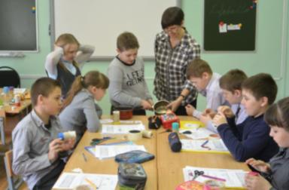
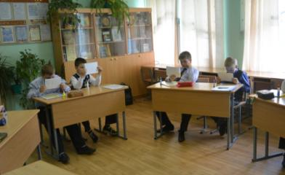
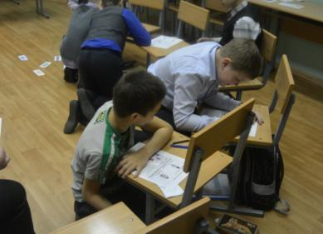
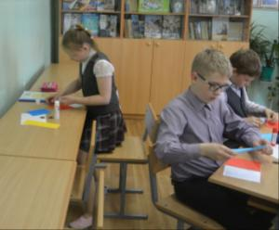
как создать свободную атмосферу, направленную на совместное творчество и общение?
2
Расстановка мебели
1
3
4

Slide 14
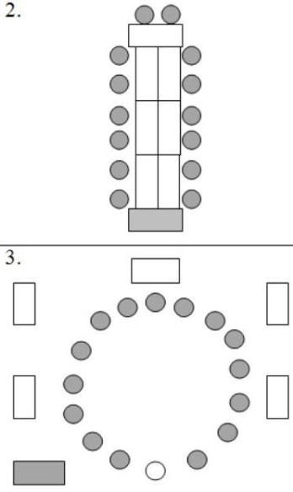
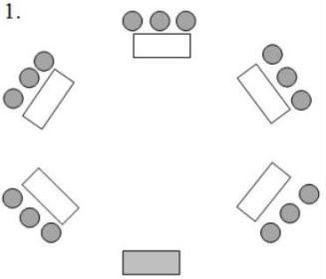
Варианты расстановки мебели

Slide 15
как создать свободную атмосферу, направленную на совместное творчество и общение?
Интересные виды деятельности
Использование разных режимов взаимодействия (работа в парах, в группах)
Непривычное место проведения занятия
Поощрение (даже самый маленький успех должен быть замечен и отмечен)
Отсутствие контроля знаний / отметок
Строгое соблюдение принципа добровольности и свободного выбора
Интересы обучающихся первостепенны
Отсутствие обязательного домашнего задания
изменение роли учителя

Slide 16
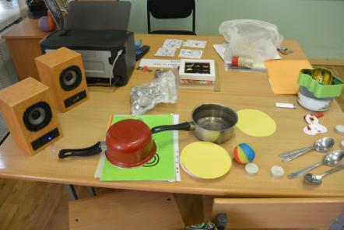
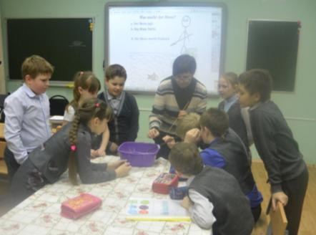
Учитель – носитель интересного для учащихся опыта, вызывает интерес как личность

Slide 17
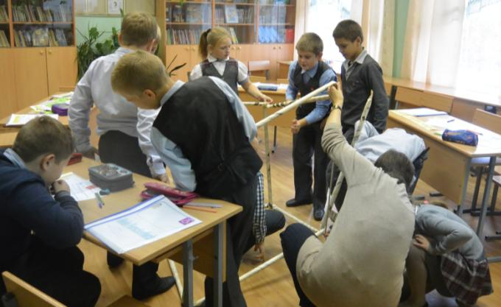
Учитель – равноправный участник деятельности учитель не обязан всё знать и предоставлять готовые решения и ответы

Slide 18
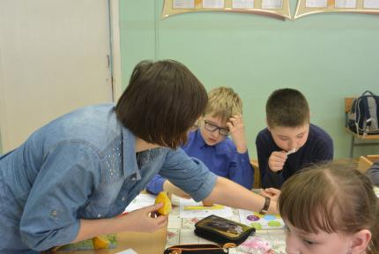
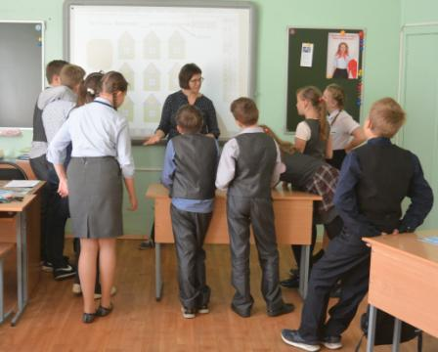
Учитель – не контролёр, а помощник и партнёр (более неформальный стиль общения)

Slide 19
Ваши вопросы

Slide 20
Спасибо за внимание!

